Slide 1


Первичная обработка и представление статистических данных
Занятие 3
28.09.2022
Практические занятия по первой дисциплине майнора «Прикладной статистический анализ»
КАБАЕВА Елена Владимировна, к.э.н., доцент
elena7296434@gmail.com @elekabaeva
2022/2023 учебный год

Slide 2
Как построить интервальный вариационный ряд?
1. Данные таблицы (далее – Ваши данные) ранжировать в порядке возрастания.
2. Определить следующие значения:
min и max
Размах вариационного ряда R=x_{max}-x_{min}
Количество интервалов (или число групп)
Ширина интервала (шаг h)
Границы интервального ряда
Середина интервала
Частота встречаемости значений m_{i}
Накопленная частота встречаемости значений m_{i}^{н} (суммируется частота на каждом шаге)
Напоминание предыдущего занятия

Slide 3
Расчет в MS Excel с применением формул и функций
Функция «Сортировка»
x_{max} = 10
x_{min} = 1
R = 9
Напоминание предыдущего занятия

Slide 4
Как определить количество интервалов
Напоминание предыдущего занятия
Применить формулу Стерджесса.
Использовать эмпирические знания, которые уже накоплены. Применить метод перебора соседних значений (при необходимости).
Проанализировать графическое представление данных.
Сделать вывод (в нашем курсе – с приоритетом результату, полученному по формуле Стерджесса).
Для определения исходного значения
Для подтверждения

Slide 5
Формула Стерджеса
Напоминание предыдущего занятия
Правило Стёрджеса — эмпирическое правило определения оптимального количества интервалов, на которые разбивается наблюдаемый диапазон изменения случайной величины Названо по имени американского статистика Герберта Стёрджеса
n = 1 + 3,322 lg ( N )
Для MS Excel: n =1+3,322*LOG(N),
где: n – количество интервалов; N - число единиц совокупности (количество наблюдений).
Результат, получаемый по формуле Стерджеса округляется до целого числа и имеет всего лишь оценочный характер, поскольку все зависит от условий конкретной ситуации и всегда решается отдельно. Формула Стерджеса пригодна при условии, что распределение единиц совокупности по заданному признаку приближается к нормальному, и при этом применяются равные интервалы в группах.

Slide 6
Эмпирические знания:
Напоминание предыдущего занятия
Число интервалов k для небольших объемов данных обычно берут:
5–6 при N≤50,
6-8 при 50< N ≤100,
8-10 при N >100

Slide 7
Число интервалов (эмпирическая таблица в помощь, как доп. источник подтверждения Ваших расчетов)
Напоминание предыдущего занятия
Объем выборки, N | 25-40 | 40-60 | 60-100 | 100-200 | Больше 200
Число интервалов, k | 5-6 | 6-8 | 7-10 | 8-12 | 10-15

Slide 8

Как определить шаг (ширину) интервала?
Напоминание предыдущего занятия
Равные интервалы (вариация признака не очень сильная и распределение является равномерным)
Где n – число интервалов

Slide 9
Как определить нижнюю и верхнюю границы интервального ряда?
Напоминание предыдущего занятия
a_{i} – нижние границы каждого интервала,
b_{i} – верхние границы каждого интервала
построение интервального ряда заканчивается при

Slide 10
Как определить середину каждого интервала?
Напоминание предыдущего занятия
Xi = (ai+bi) / 2

Slide 11
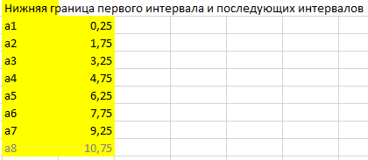
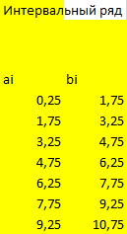
Сформировать таблицу с интервалами
Напоминание предыдущего занятия
В нашем примере:
?
В какой интервал внести значение 1,75?
bi или ai-1 ?
Расчетное число интервалов = 6
Конечное = 7
Расчетные значения
Расчетные значения перенесены в отдельную таблицу и записаны в виде интервалов
!
корректировка границ интервалов

Slide 12
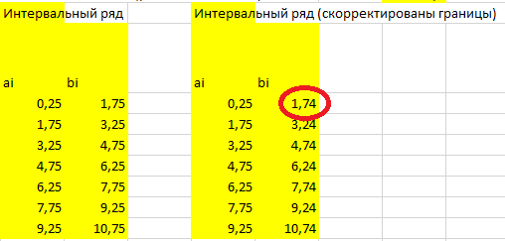
Скорректировать границы интервалов
Напоминание предыдущего занятия
Вручную
Десятичный знак у верхней границы или у нижней
Проконтролируйте «крайние» интервалы:
минимальное значение попадает в первый интервал (нижняя граница первого интервала меньше минимального значения)
максимальное значение попадает в верхний интервал (верхняя граница последнего интервала больше максимального значения)

Slide 13
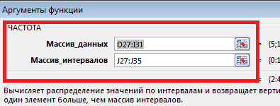
Функция «ЧАСТОТА» в MS Excel
Напоминание предыдущего занятия
Подготовить массив данных
Подготовить массив интервалов
Выделить ячейки, в которые будут размещены значения будущих частот (+1 к количеству интервалов)
«Вставить функцию» «ЧАСТОТА», указать ячейки, соответствующие массиву данных и массиву интервалов
Нажать Enter. Будет определена частота первого интервала
Продолжить для каждой последующей ячейки, соответствующих массиву интервалов – будет определена накопленная частота последующего интервала
Для определения частоты интервала вычесть разность между текущим и предшествующим значением
Исходные данные неранжированные
Верхние границы интервалов (скорректированные границы)

Slide 14
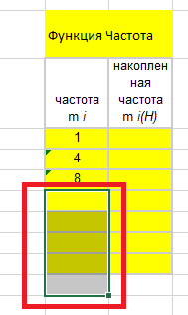
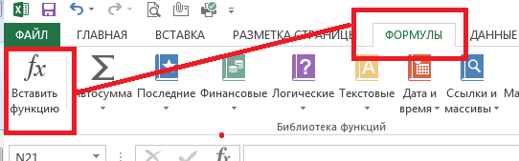
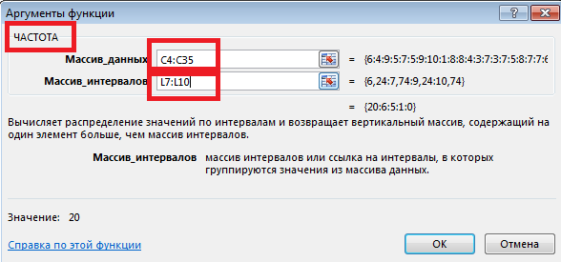
Алгоритм
Напоминание предыдущего занятия
Курсор поставить в ячейку, соответствующую номеру интервала
Выделить ячейки до конца интервалов +1
Меню «Формулы» – «Вставить функцию» - ЧАСТОТА
Массив данных – выделить ячейки исходных значений (неранжированные)
Массив интервалов – выделить ячейки с верхними границами интервалов (начиная с интервала, соответствующего выделенной ячейке)
Получаются НАКОПЛЕННЫЕ ЧАСТОТЫ.

Slide 15
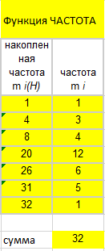
Как проверить?
Напоминание предыдущего занятия
1. «крайние» интервалы:
минимальное значение попадает в первый интервал (нижняя граница первого интервала меньше минимального значения)
максимальное значение попадает в верхний интервал (верхняя граница последнего интервала больше максимального значения)
2. середины интервалов (можно округлить значения):
округлить значения и сравнить с величиной шага
3. значения частот:
отсутствие нулевых значений частот во «внутренних» интервалах
сумма частот = последнему значению накопленной частоты = количеству наблюдений

Slide 16
Интерпретация полученных данных Краткое описание хода расчетов – «в копилку модульной работы 1».
Напоминание предыдущего занятия
Нами проанализирован массив из 32 данных о балле студентов группы «Х», полученных на экзамене по дисциплине «У», который студенты сдавали ДД.ММ.ГГГГ.
Массив исходных данных выбран потому что …< причина, обоснование выбора именно этих данных именно из этой области >.
Источником исходных данных является …<дать характеристику источника: откуда данные, почему этот источник лучший, почему именно его используете>
Для построения интервального вариационного ряда мной был сначала проанализирован массив исходных данных – я убедился(ась), что данные не содержат разрывов, одного порядка, в нем представлены сопоставимые величины
Для расчетов использована программа MS Excel. На первом шаге я создал расчетную таблицу (рабочую) и провел ранжирование исходных данных. Для этого применил функцию Сортировки. Ряд ранжированных данных приведен в колонке «Е» расчетного файла.
На втором шаге мной были определены максимальные и минимальные значения. Я применил два способа для этого в файле MS Excel. Первый способ – переносом крайних значений ранжированного ряда. Второй способ – применением функций «МИН» и «МАКС». Оба способа дали одинаковые результаты.
Затем необходимо определить количество интервалов. Для этого я использовал такие-то способы. Все способы дали одинаковые (или разные), результаты, поэтому я принял решение продолжить дальнейшие расчеты с таким-то количеством интервалов.
Для определения шага (ширины) интервала использована такая-то формула. Значение ширины интервала получилось таким-то. Поскольку все интервалы в моем примере одинаковые, именно это значение и использовано в дальнейших расчетах.
Определены верхняя и нижняя границы интервального ряда. Смысл этих показателей в том, что …
Построен интервальный ряд с равными интервалами. Проведена процедура корректировки верхней (нижней) границы. Определена середина интервала.

Slide 17
Интерпретация полученных данных Краткое описание хода расчетов.
Напоминание предыдущего занятия
Таким образом, исходный ряд, состоящий из 32 наблюдений, преобразован в интервальный вариационный ряд с 7 интервалами.
Ширина каждого интервала (шаг) составляет 1,5 балла
Нижняя граница интервального ряда равна 0,25 баллам
Верхняя граница интервального ряда равна 10,74 баллам
Максимальная частота (количество оценок = 12) находится в интервале 4,75-6,24. Это означает, что 12 студентов из 32 получили в среднем балл 5 (удовлетворительно) за экзамен.
Минимальная частота (количество оценок = 1) характерна для крайних интервалов. Это означает, что 1 студент получил минимальный балл = 1 и один студент получил максимальный балл = 10.
И т.д.
Единицы измерения не забывайте.

Slide 18
У Вас есть возможность скорректировать массив исходных данных, если Вы обнаружили разрывы
! Проверьте Ваш массив данных – подходят ли они для анализа (с учетом информации, полученной на этом занятии). При необходимости, скорректируйте исходные данные.

Slide 19
Литература по теме или ссылки на дополнительные открытые источники
Анализ данных. Учебник для академического бакалавриата под ред.профессора Мхитаряна В.С.
Алгоритм построения интервального вариационного ряда: https://studfile.net/preview/5316603/page:3/

Slide 20
Пример у доски («свой экран») – на примере своих данных

Slide 21
Графическое представление данных
Гистограмма, полигон, кумулята, огива
Вариация признака не очень сильная и распределение является равномерным.
гистограмма – полигон
Гистограмма – способ представления табличных данных в виде столбчатой диаграммы, на горизонтально оси которой – интервалы, на вертикальной – число элементов выборки, попадающих в соответствующий интервал.
Полигон – графическое изображение сгруппированного дискретного вариационного ряда в виде ломаной, соединяющей точки, по оси абсцисс соответствующие средним значениям интервалов, а по оси ординат - значениям частот mi или относительных частот w_{i}=m_{i} /n.
кумулята – огива
Кумулята (огива) – графическое изображение сгруппированного кумулятивного дискретного вариационного ряда в виде столбцов, при построении которого по оси абсцисс откладывают все возможные значения признака, а по оси ординат - накопленные частоты или накопленные относительные частоты, относящиеся к данному значению. Кумулята показывает количество (или долю) объектов совокупности, значения признака которых не превышают заданного. Огива соединяет центральные точки каждого интервала (средние значения)

Slide 22
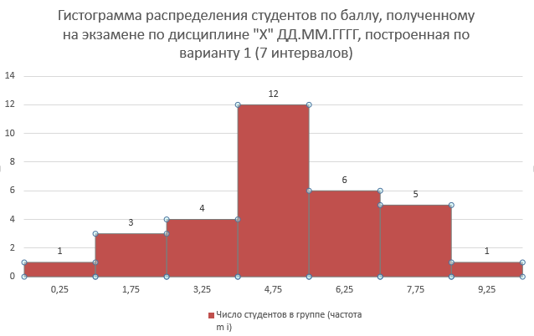
Гистограмма
По частотам
Изменить настройки MS Excel, которые установлены по умолчанию (убрать «боковой зазор»)

Slide 23
Полигон
По частотам
(середины интервалов)
В MS Excel изменить тип диаграммы для ряда (тип «график»)

Slide 24
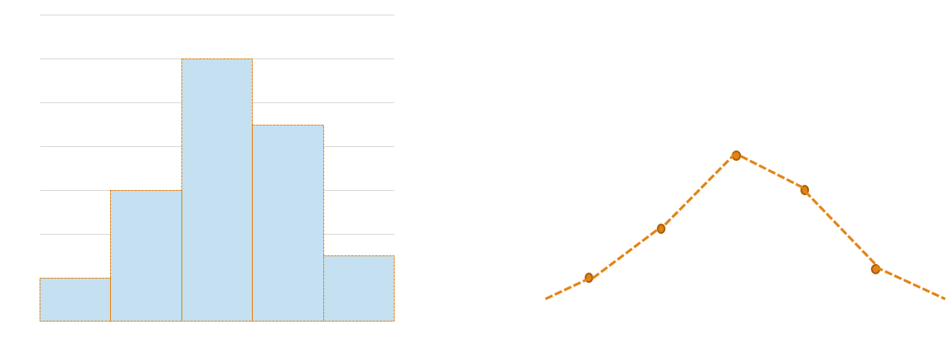
? самое главное отличие гистограммы от полигона

Slide 25
Интерпретация гистограммы
Частота встречаемости признака в том или ином интервале
Например, 12 студентов группы получили оценки выше 4 и до 6 баллов (включительно).
И т.д.

Slide 26
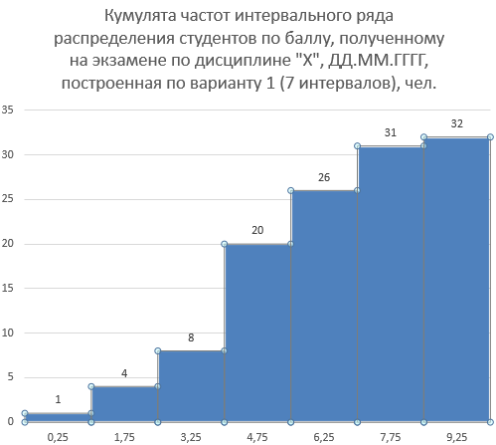
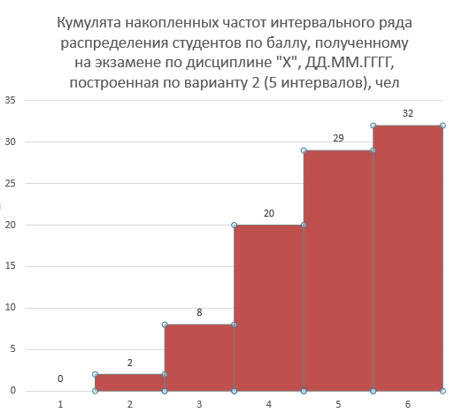
кумулята, огива
По накопленным частотам

Slide 27
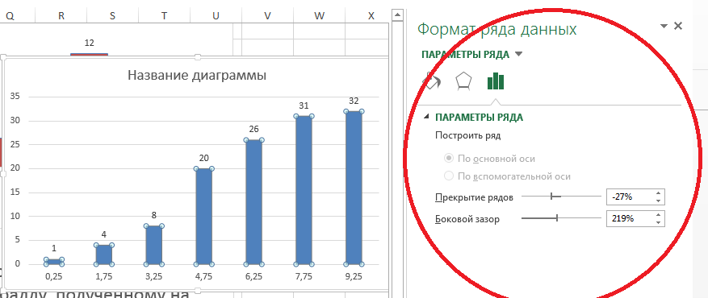
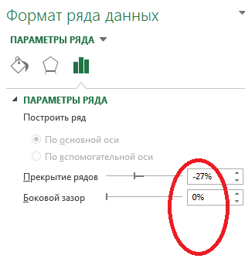
кумулята, огива
Убрать боковой зазор

Slide 28
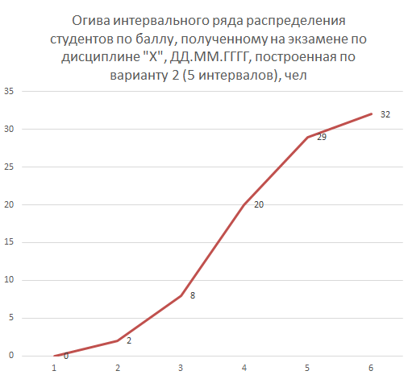
кумулята, огива
По накопленным частотам

Slide 29
Интерпретация кумуляты
График кумуляты позволяет найти число объектов, у которых значения признака не превышают заданного.
Например, у 8 из 32 студентов группы балл за экзамен ниже 3.
И т.д.

Slide 30
Как отобразить на одной диаграмме MS Excel несколько графиков, например гистограмму и полигон
Видеофрагмент https://drive.google.com/drive/folders/1tVPlHiohT8ZDVC1de6AatM-_HzgRFUGq?usp=sharing

Slide 31
? В чем отличие гистограммы и кумуляты для дискретных данных и непрерывных?

Slide 32
Гистограмма для интервального вариационного ряда. Какой из вариантов правильный?

Slide 33
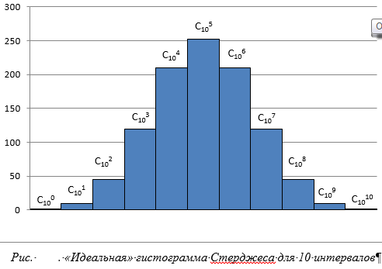
Что Вы можете сказать об этих гистограммах?
! Избегайте слишком малого/большого количества интервалов

Slide 34
Домашнее задание 3. (часть модульной работы 1 – расчетная и графическая часть). Дата сдачи 05.10.2022
Построить интервальный вариационный ряд распределения по выбранному Вами ряду пространственных данных
Построить графики: по исходным данным (точечную диаграмму), по сгруппированным данным (гистограмму, полигон, кумуляту, огиву).
Оформить результаты в виде расчетного файла MS Excel (для проверки должны быть доступны все формулы и функции, которые использованы)
Загрузить по ссылке https://docs.google.com/forms/d/e/1FAIpQLSfbMdvHhRc7KKw5Oq_KncAfnslmD1dJNh33jO6rTMEHhP_5QQ/viewform

Slide 35
При интерпретации результатов не забудьте обосновать, какое количество интервалов Вы выбрали и почему
Домашнее задание 3 (продолжение) + «в копилку Модульной работы 1»
! Постройте и опишите графики:
Дайте интерпретацию каждого графика (гистограммы, полигона, кумуляты, огивы)

Slide 36
Домашнее задание 3
Все расчеты провести в файле формата *.xls
Загрузить файл в индивидуальную папку на google-диске
Должны быть видны формулы и функции, которые Вы применили
В описательной части кратко описать ход процесса, полученные результаты и дать интерпретацию:
Кратко описать ход процесса обработки данных.
Последовательно – что сделано.
Какие значения получены.
Что они означают, как интерпретируются.

Slide 37
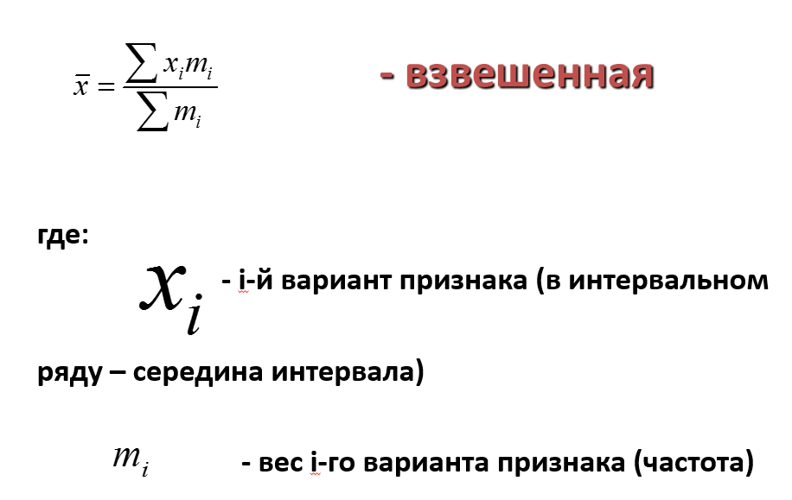
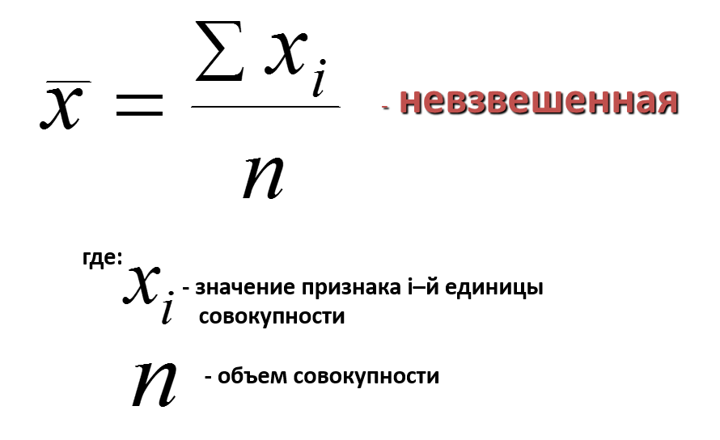
Расчет средней арифметической (средняя отклонений)
Простая среднеарифметическая величина представляет собой среднее слагаемое, при определении которого общий объем данного признака в совокупности данных поровну распределяется между всеми единицами, входящими в данную совокупность.
Взвешенная среднеарифметическая величина используется, когда варианты исследуемой совокупности встречаются неодинаковое количество раз
Средняя заработная плата на 1 работника
Средняя цена единицы продукции
Средняя температура воздуха в сентябре
Средняя температура пациентов в больнице
Среднее число госпитализированных
?
Смысл (интерпретация) средней
Отличие взвешенной и невзвешенной
Отличаются ли полученные значения
Первичны или вторичны данные о средних

Slide 38
Задание на занятии:
По построенному интервальному вариационному ряду найти среднюю арифметическую
По построенному дискретному вариационному ряду найти среднюю арифметическую (опционально, если позволяют данные Вашего массива)
Сравнить результаты
Объяснить расхождения (если есть)
Сделать выводы, дать экономическую интерпретацию полученным результатам

Slide 39
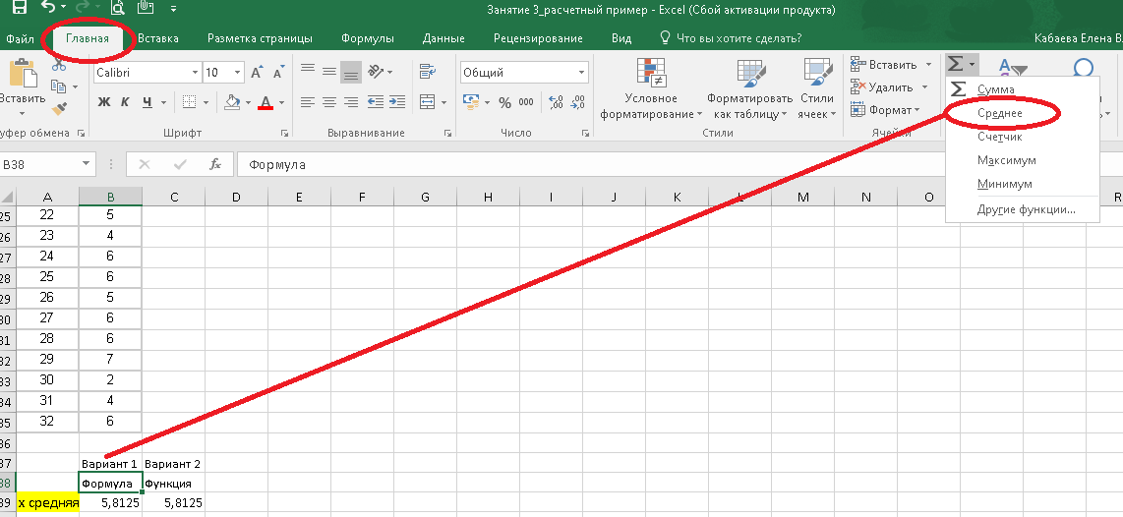
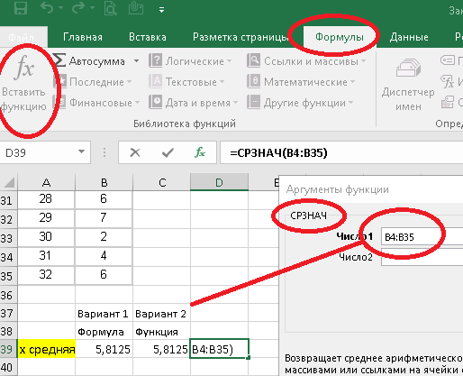
Сделать расчет средней арифметической в MS Excel по исходным данным (дискретному вариационному ряду)
Вариант 1 (формула)
Вариант 2 (функция)
Проверка: сумма значений /количество значений

Slide 40
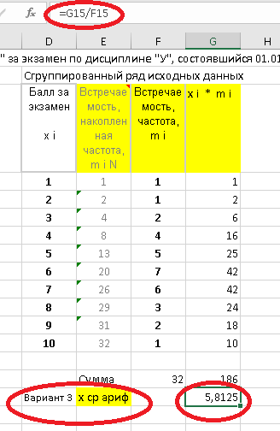
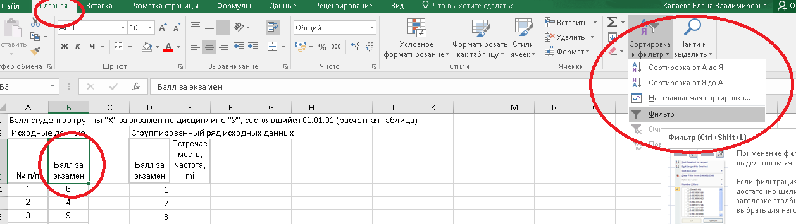
Функция «Фильтр» MS Excel и группировка дискретных исходных данных
Вариант 3 («взвешенная»)
использование фильтра
функции «частота»

Slide 41
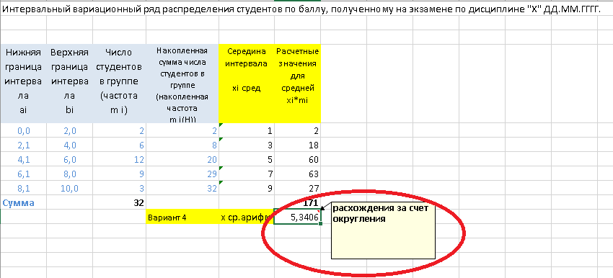
Сделать расчет средней арифметической в MS Excel по интервальному вариационному ряду
Вариант 4 (формула)
! Погрешности округления возникают в том числе на этапе включения в расчеты значений середин интервалов («погрешность преобразований в интервальный ряд»)

Slide 42
Интерпретация средней арифметической в Вашей модульной работе - 1
В процессе расчетов определены значения средней арифметической как дискретного, так и интервального вариационного рядов исходных данных о баллах, полученных студентами на экзамене по дисциплине «Х» ДД.ММ.ГГГГ. Рассчитаны значения средней арифметической простой и взвешенной.
Средняя арифметическая дискретного вариационного ряда определена тремя способами в MS Excel: с использованием формулы средней арифметической , одноименной функции и как частное от деления суммы произведений значений и частот на число наблюдений. Все три способа расчетов дали одинаковые результаты - средняя оценка студентов на экзамене по дисциплине «Х», который состоялся ДД.ММ.ГГГГ, составила 6 баллов. Первые два значения определены для исходного вариационного ряда. Последнее значение – для сгруппированного ряда. При группировке ряда использована функция расчета частот в MS Excel.
Значение средней арифметической для интервального вариационного ряда составило 5 баллов. Отличие объясняется погрешностями, возникающими при округлении значений и на этапе преобразования дискретного в интервальный вариационный ряд.

Slide 43


Расчет средней гармонической (средняя отношений)
где: х_{i} - i-й вариант осредняемого признака (в интервальном ряду – середина интервала);
n - объем совокупности;
m_{i} - вес i-го варианта (частота).
Используется, когда частоты не известны. Это обратный показатель средней арифметической простой, исчисляемый из обратных значений признака. Средняя гармоническая простая используется, если общие объемы явлений равны (произведения значений признаков на их веса равны).
Пример. Две машины прошли один и тот же путь: одна со скоростью 60 км/час, а вторая – 80 км/час. Принимаем протяженность пути, который прошла каждая машина, за единицу, применяем формулу средней гармонической для расчета товара
Например, три партии товара А куплены по разным ценам (20, 25 и 40 руб.) Общая стоимость первой партии составила 2000 руб., второй партии – 5000 руб., и третьей партии – 6000 руб. Требуется определить среднюю цену единицы товара А.

Slide 44

Интерпретация средней гармонической
Для нашего массива исходных данных проведен расчет средней гармонической:
Для дискретного ряда (тремя способами) – расшифровать (с применением формул/функций таких-то).
Для интервального ряда
В первом случае все три подхода дали одинаковый результат = 5 баллам. Во втором случае – также 5 баллов. Небольшая разница на уровне десятичного знака вызвана погрешностями преобразования.

Slide 45
Средняя геометрическая
Невзвешенная:
Взвешенная:
где:
- i-й вариант осредняемого признака (в интервальном ряду – середина интервала);
- объем совокупности;
- вес i-го варианта (частота).
Основная область применения средней геометрической – осреднение индивидуальных показателей в динамике (как правило, средних темпов роста).

Slide 46
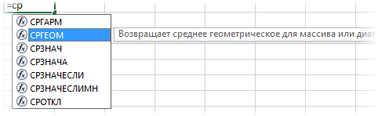
Функции средних величин в MS Excel
! Рассчитать все виды средних на примере своих данных и проинтерпретировать их.
Применить функции и формулы MS Excel
! Подобрать примеры ряда, для которого имеет экономический смысл средняя гармоническая и средняя геометрическая (если по исходным данным они не имеют интерпретации). Внести в расчетный файл.

